Slide 1

ANÁLISIS DE NEGOCIO – OTRO TRAGO
Martin Carlos Carchano Vargas
Otrotrago.m
+54 3751250328
Av. El Libertador, Montecarlo, Misiones

Slide 2
TABLA DE CONTENIDOS
Presentación | Breve descripción del negocio Otro Trago y modelo de negocio
Stakeholders | Mapa y análisis de los stakeholders involucrados
Benchmarking | Comparativa de negocios del mismo rubro en la zona
Análisis Descriptivo | Análisis detallado de ventas y de sus redes sociales
Graficas Complementarias | Muestreo de graficas para complementar el análisis
Conclusiones | Conclusiones finales de acuerdo a la información obtenida

Slide 3
Presentación
01

Slide 4
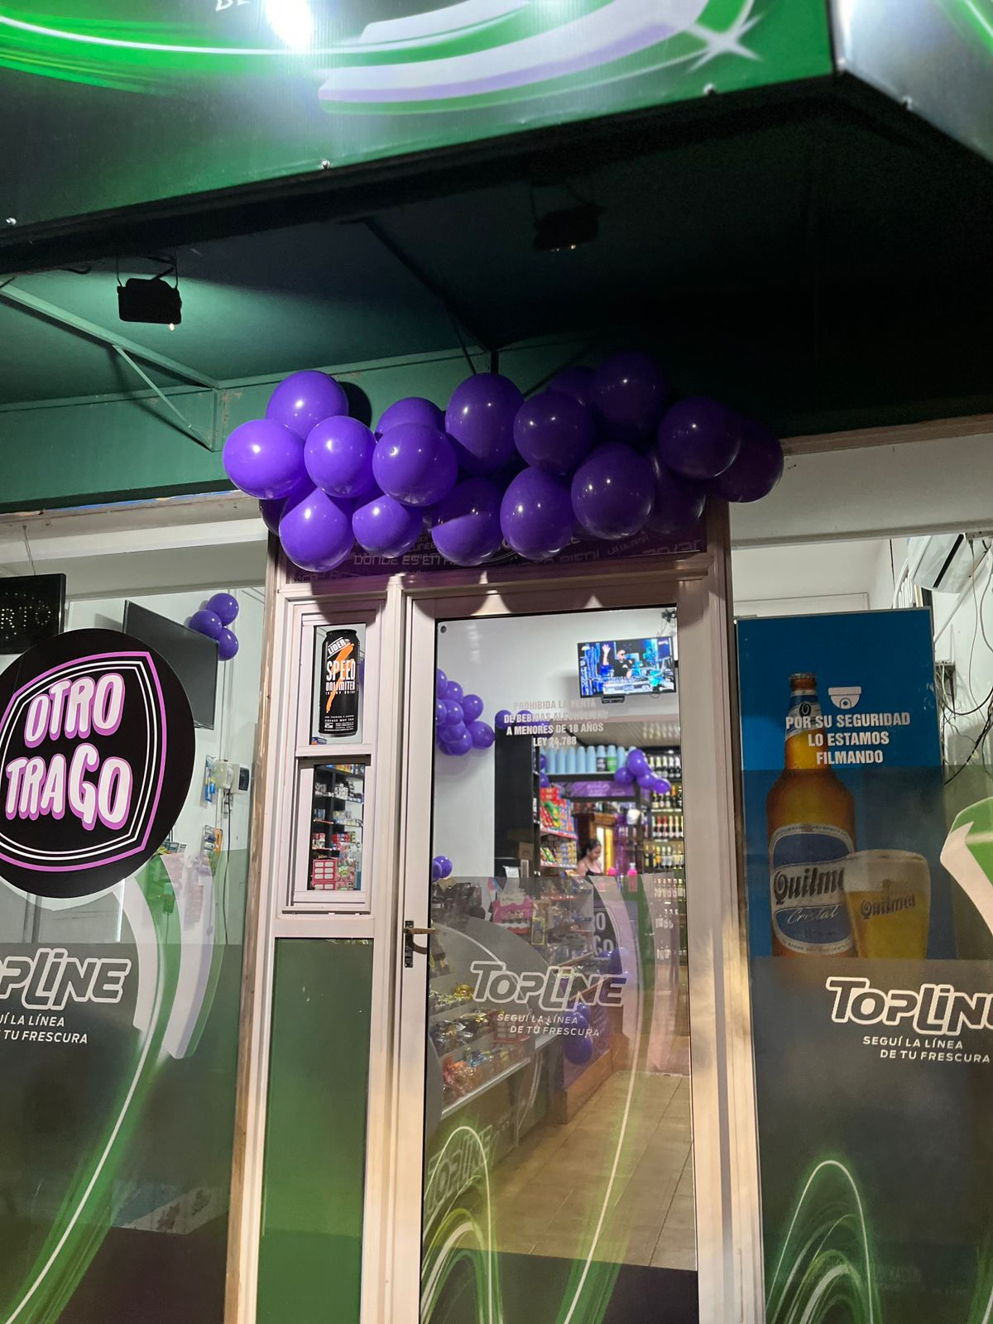
Conociendo el negocio
Introducción
El maxikiosco "Otro Trago" fue fundado en 2019 con el objetivo de satisfacer la creciente demanda de productos de consumo rápido, especialmente bebidas, en un entorno que prioriza la comodidad y la accesibilidad. En un contexto donde las largas filas y los horarios restringidos de los comercios convencionales representan un inconveniente, "Otro Trago" se establece como una solución innovadora.
Objetivos del Negocio
La propuesta central de "Otro Trago" es permitir que sus clientes adquieran bebidas y otros artículos de forma ágil y eficiente. El negocio se enfoca en la eliminación de esperas prolongadas, lo que contribuye a una experiencia de compra más satisfactoria. Además, uno de los aspectos más valorados es la extensión de sus horarios de atención, que busca cubrir una necesidad desatendida por los competidores, facilitando el acceso a productos en horarios más flexibles y adaptados a las demandas actuales de la comunidad local.

Slide 5
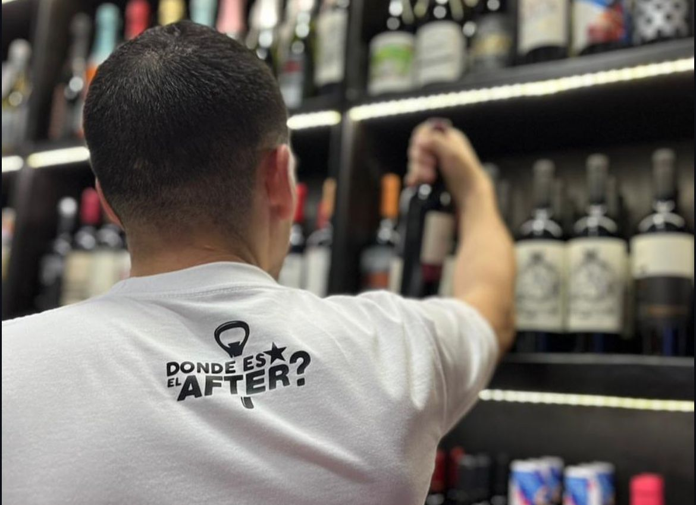
Conociendo el negocio
Enfoque y Valores
El lema de "Otro Trago" destaca tres elementos clave: la buena energía, la atención de calidad y la rapidez en el servicio. Estos pilares no solo orientan la propuesta comercial, sino que también contribuyen a crear un entorno amigable y acogedor para los clientes. En este sentido, se puede observar una clara orientación hacia la creación de un ambiente propicio para la interacción social, lo que convierte cada visita en una experiencia positiva. Además, la marca promueve un sentimiento de comunidad y pertenencia, subrayando la importancia de los momentos compartidos en su propuesta.
Concepto del Nombre
El nombre "Otro Trago" simboliza de manera efectiva la esencia del negocio. Sugiere una constante disponibilidad de opciones para distintas ocasiones o necesidades, promoviendo el acto de compartir momentos especiales a través del consumo de bebidas. Esta idea refuerza el compromiso del maxikiosco con la creación de experiencias memorables para los clientes, y es coherente con su estrategia de ofrecer una atención rápida y eficiente.

Slide 6
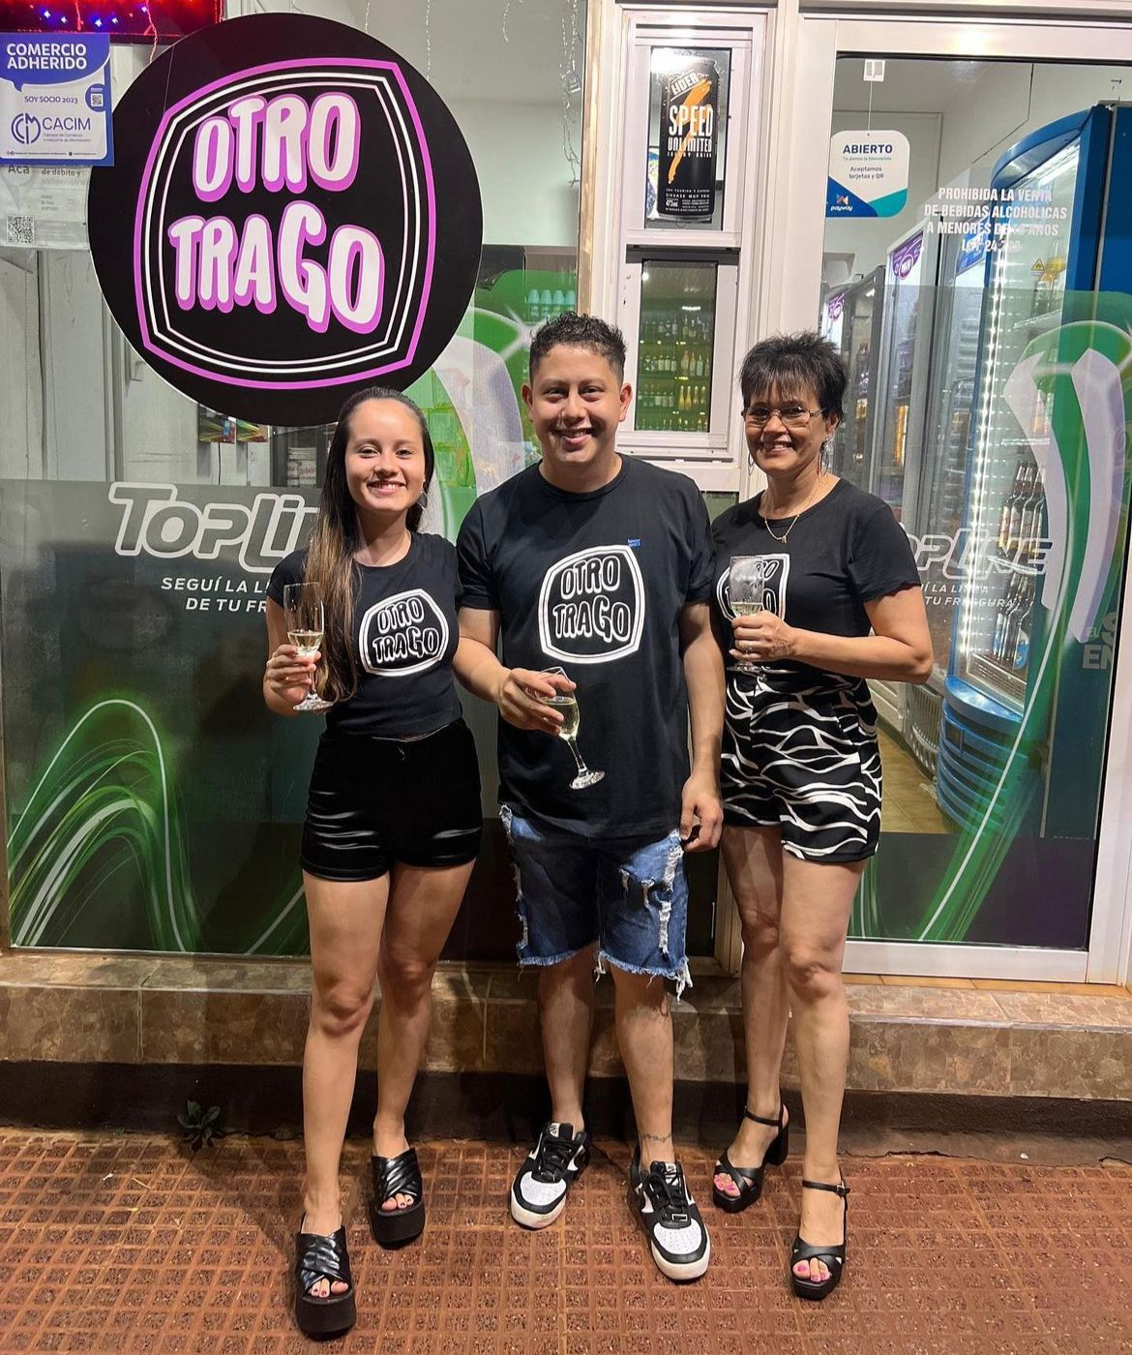
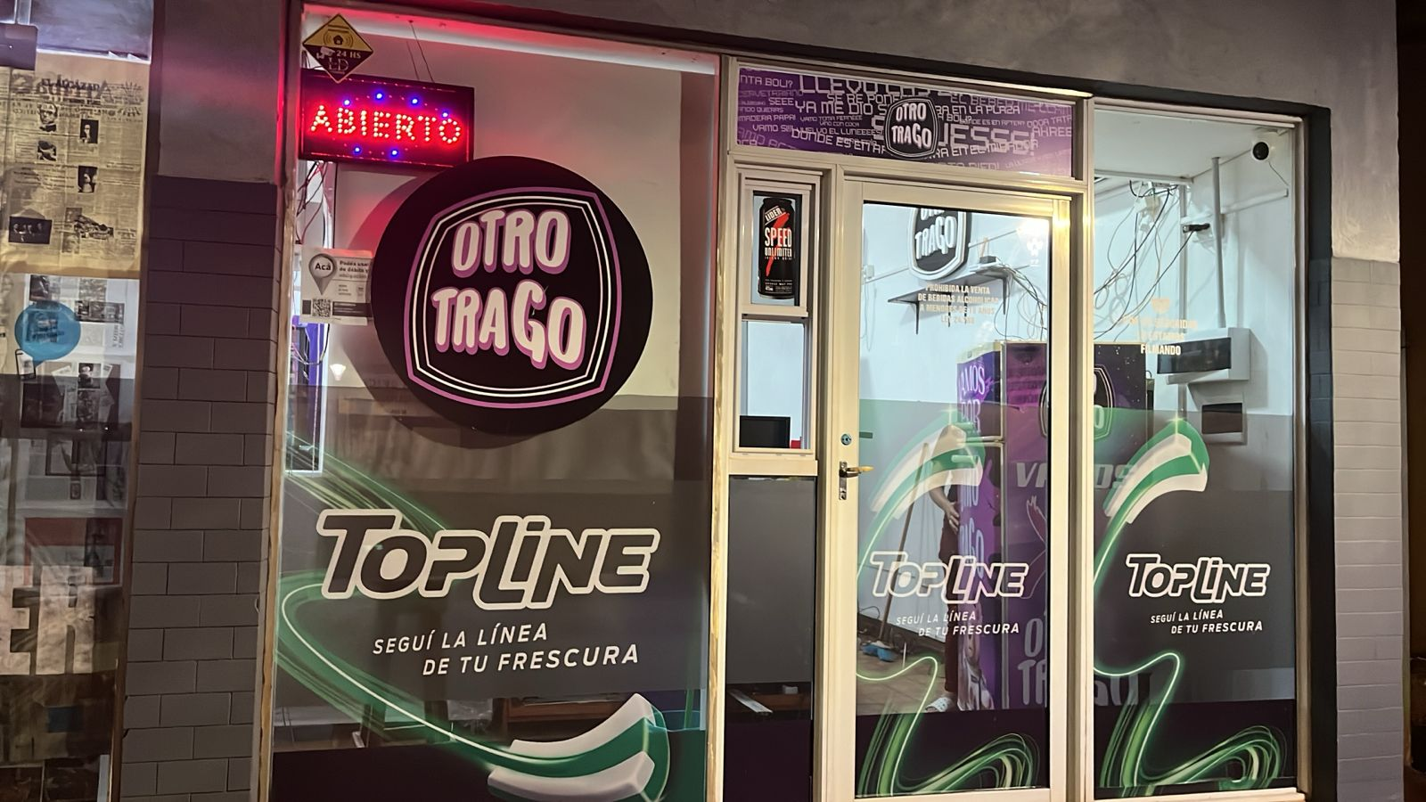
Conociendo el negocio
En Resumen
"Otro Trago" se posiciona de manera competitiva en el mercado local, no solo como un punto de venta de bebidas y productos de consumo rápido, sino también como un espacio que prioriza la conveniencia, la buena energía y la satisfacción del cliente. El enfoque en el servicio rápido y de calidad, junto con su estrategia de horarios extendidos, le permite diferenciarse de sus competidores más tradicionales. En resumen, este negocio tiene el potencial de seguir evolucionando para satisfacer las cambiantes necesidades de la comunidad local, mientras fortalece su vínculo con los consumidores mediante la creación de experiencias gratificantes y compartidas.

Slide 7
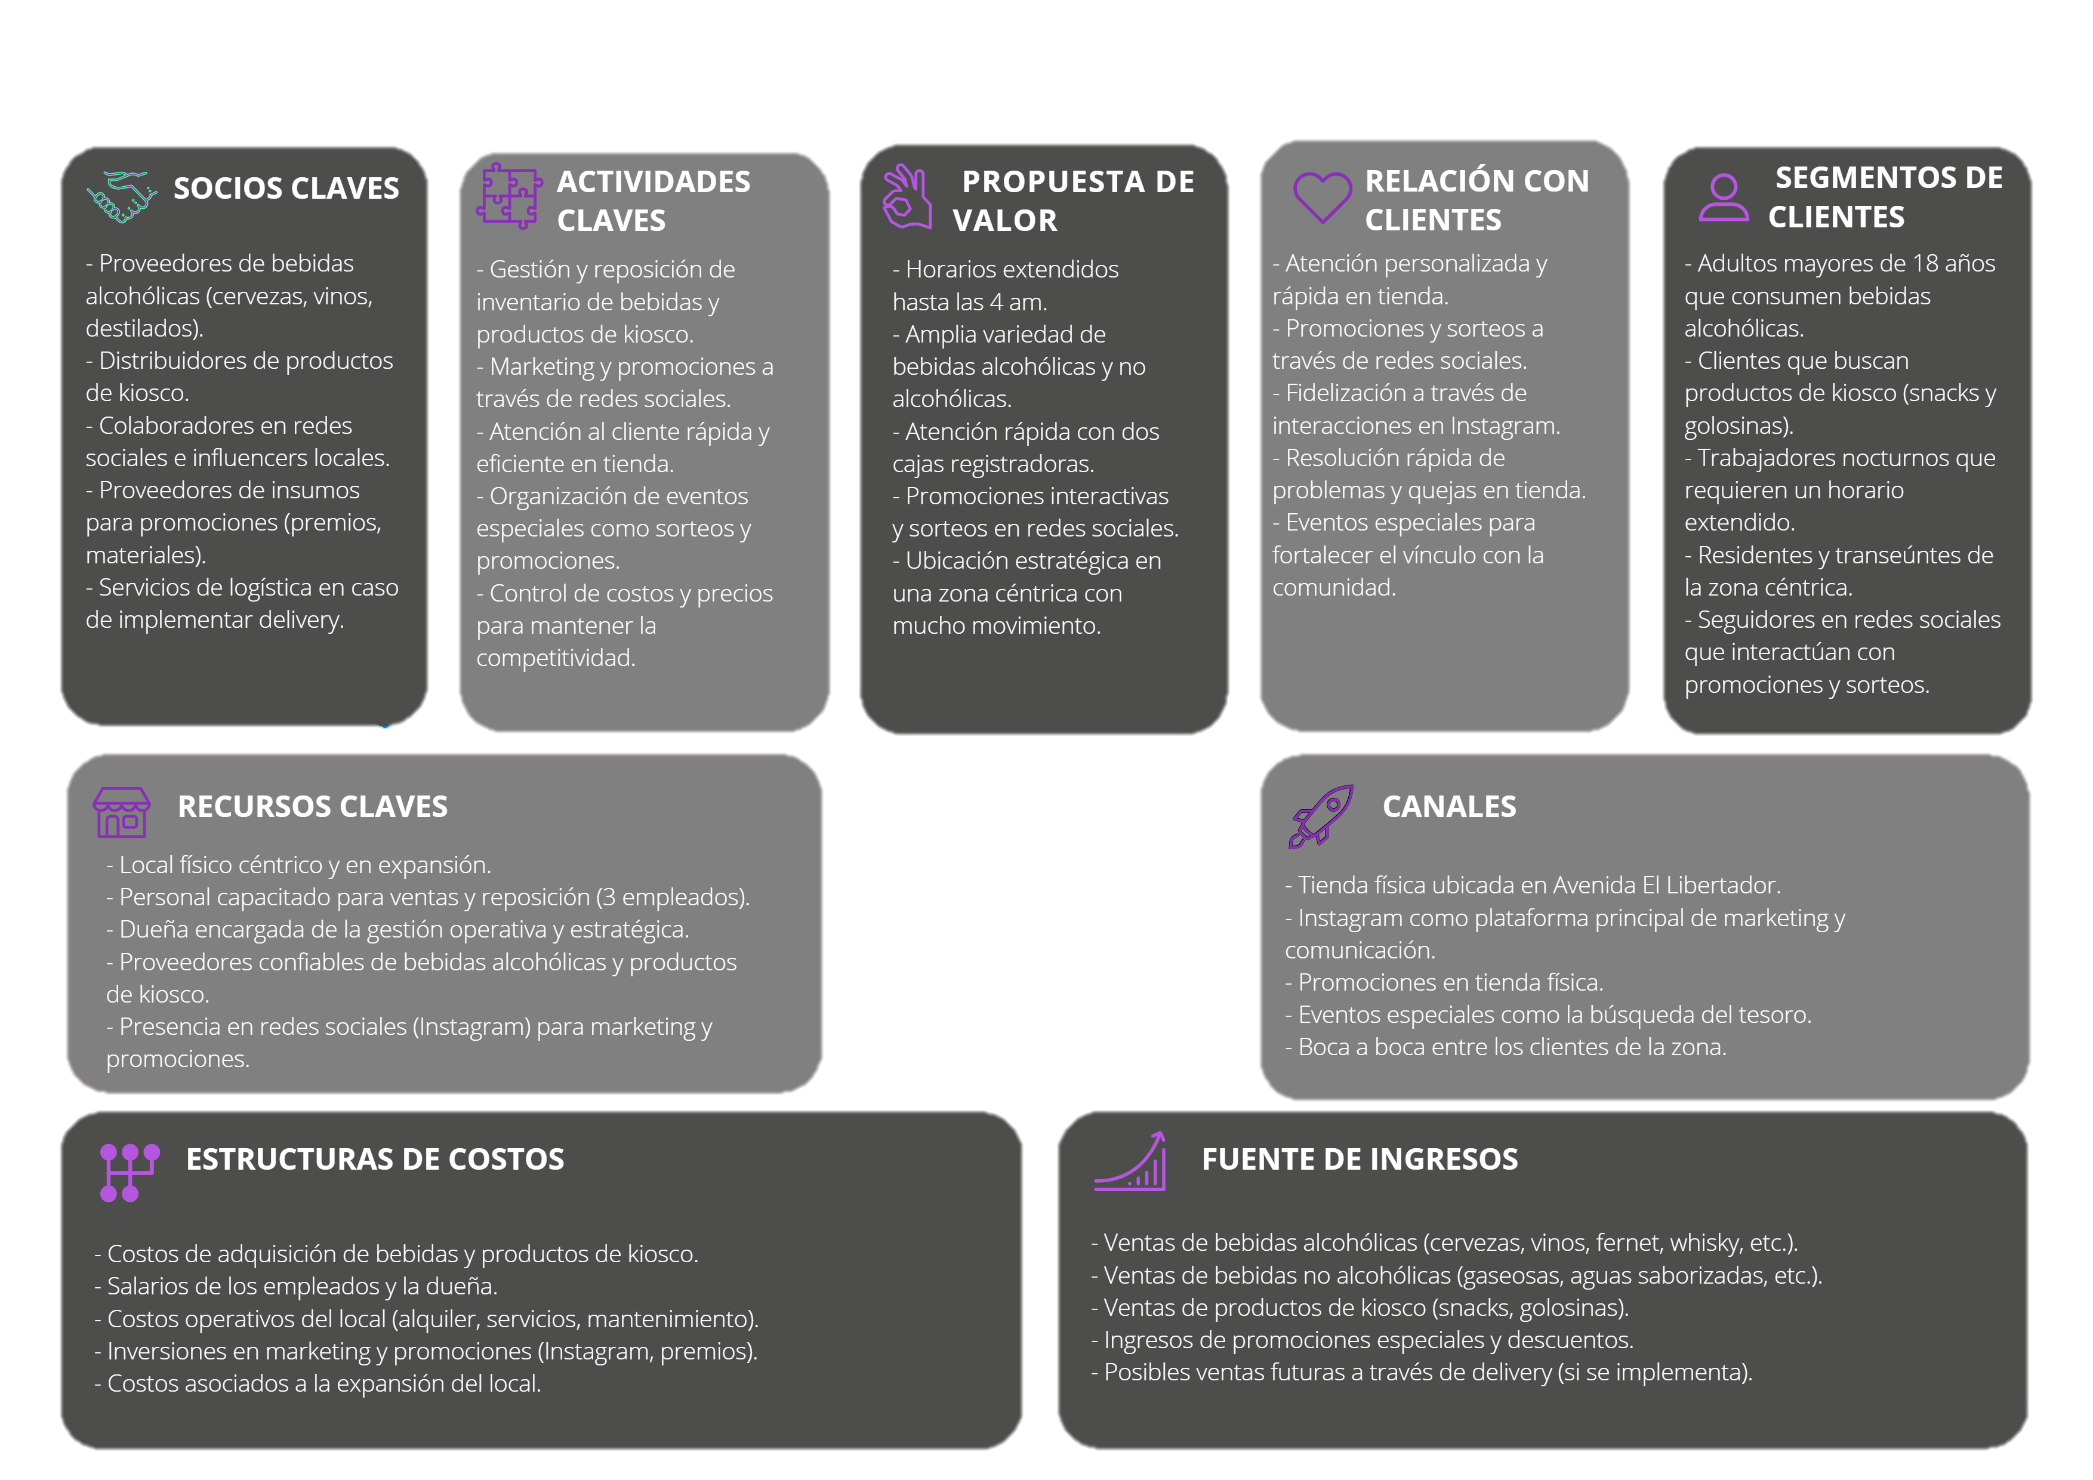
BUSINESS MODEL CANVAS: OTRO TRAGO

Slide 8
Stakeholders
02

Slide 9
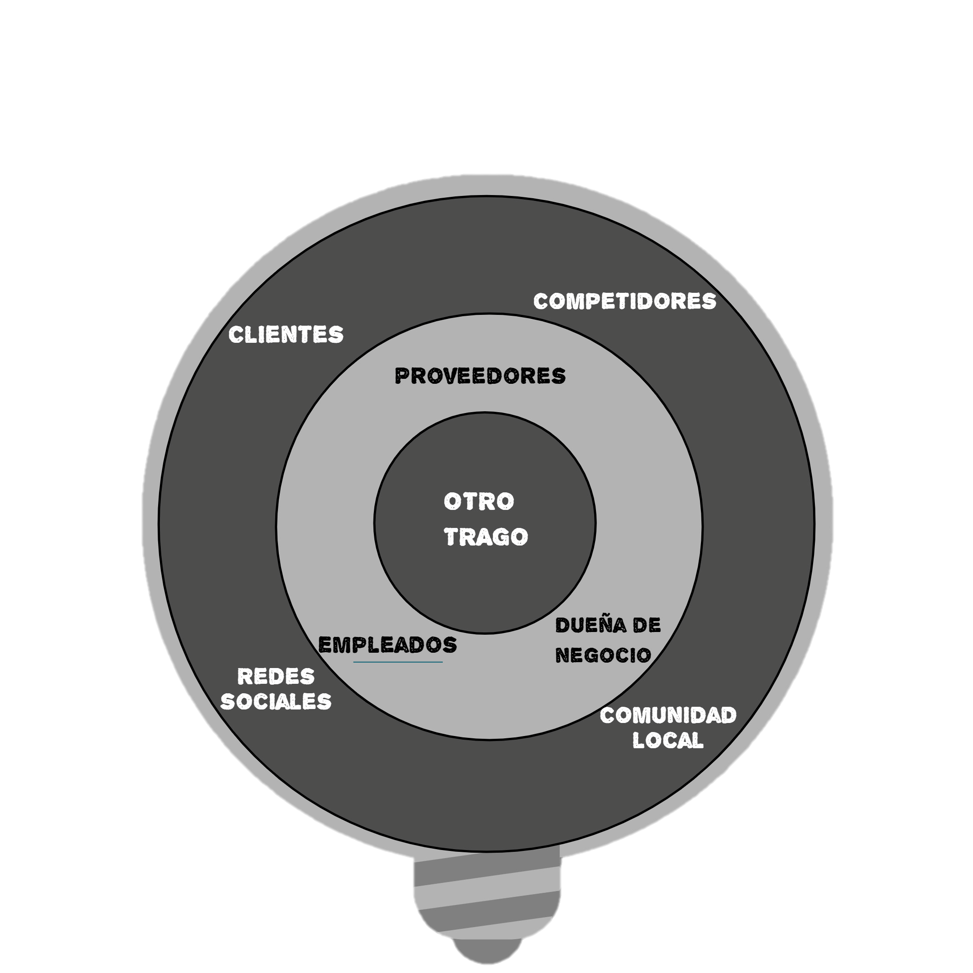
Actores Internos
Dueña del Negocio
Influencia: Alta
Interés: Alto
Rol: Toma decisiones estratégicas, organiza turnos, realiza pedidos, cubre turnos cuando es necesario.
Relación: Es el principal tomador de decisiones y gestiona las operaciones diarias.
Empleados
Influencia: Media
Interés: Alto
Rol: Ventas, reposición de stock, atención al cliente.
Relación: Son cruciales para la operación diaria y la experiencia del cliente.
Proveedores
Influencia: Alta
Interés: Medio
Rol: Suministran bebidas alcohólicas, productos de kiosco, y otros insumos.
Relación: Mantienen el negocio abastecido, relaciones estables son clave para la continuidad del suministro.

Slide 10
Actores Externos
Clientes
Influencia: Alta
Interés: Alto
Rol: Compradores de los productos, su satisfacción es vital para el éxito del negocio.
Relación: Son la fuente principal de ingresos y su lealtad depende de la calidad del servicio y los productos.
Competidores
Influencia: Media
Interés: Alto
Rol: Otros negocios similares que compiten por el mismo mercado.
Relación: Presionan al negocio para mantener precios competitivos y calidad en el servicio.
Comunidad Local
Influencia: Media
Interés: Medio
Rol: Residentes de la zona que pueden ser clientes potenciales y tienen expectativas sobre la conducta del negocio.
Relación: La aceptación de la comunidad local puede influir en la reputación del negocio.
Redes Sociales (Instagram)
Influencia: Alta
Interés: Medio
Rol: Plataforma para la promoción y comunicación con clientes.
Relación: Afecta la visibilidad del negocio y la percepción pública.
Actores Internos

Slide 11
Análisis de los actores
Dueña del Negocio
La dueña tiene un rol central en la gestión y expansión del negocio. Su capacidad para tomar decisiones estratégicas, gestionar el personal y mantener relaciones con los proveedores es crucial para el éxito de "Otro Trago". Debe enfocarse en mantener una visión clara del negocio y adaptarse rápidamente a los cambios en el mercado.
Empleados
Los empleados son esenciales para la operación diaria. Su desempeño afecta directamente la satisfacción del cliente y la eficiencia del negocio. La dueña debe asegurarse de que estén bien capacitados y motivados para ofrecer un servicio de alta calidad.
Proveedores
Las relaciones con los proveedores son fundamentales para mantener un suministro constante y de calidad. Negociar precios competitivos y garantizar la entrega oportuna son aspectos clave para mantener la rentabilidad del negocio. Mantener relaciones sólidas con los proveedores más importantes es vital para evitar interrupciones en el stock.
Clientes
Los clientes son el corazón del negocio. La satisfacción del cliente debe ser una prioridad, asegurando que "Otro Trago" continúe ofreciendo una experiencia de compra superior, con una variedad de productos que satisfaga sus necesidades. Las promociones y la presencia en redes sociales pueden ser utilizadas para fortalecer la lealtad del cliente.
Competidores
Se analizara en la sección benchmarking. De todas formas "Otro Trago" debe mantenerse competitivo en términos de precios y variedad de productos. Monitorear las actividades de los competidores y adaptarse a las tendencias del mercado es crucial para mantener la ventaja competitiva.
Comunidad Local
La relación con la comunidad es importante, especialmente para un negocio localizado en una zona céntrica. Involucrarse en eventos locales y mantener una conducta empresarial ética pueden mejorar la reputación del negocio y atraer a más clientes locales.
Redes Sociales
Instagram es una herramienta poderosa para conectar con los clientes y aumentar la visibilidad del negocio. Mantener una estrategia activa en redes sociales, con promociones, sorteos, y comunicación constante, es clave para atraer y retener clientes jóvenes.

Slide 12
Benchmarking
03

Slide 13
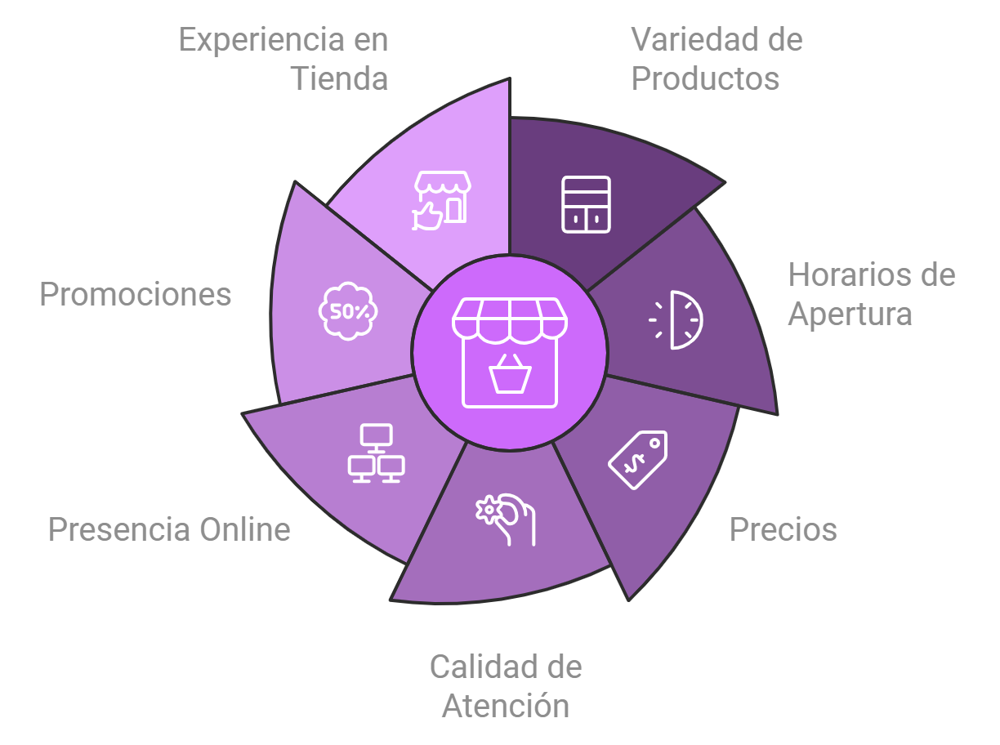
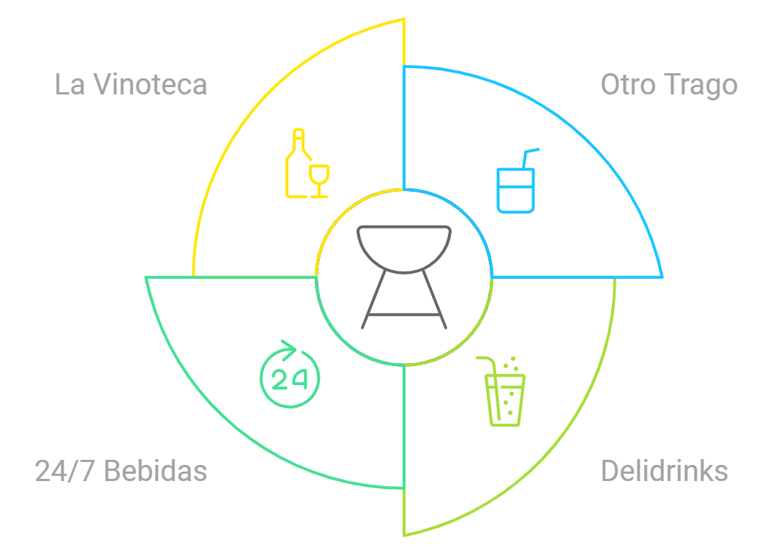
Competidores y Features
Minoristas de bebidas locales
Junto a Otro trago, se tiene tres competidores directos en la Localidad:
La Vinoteca: como su nombre lo indica es una vinoteca
24/7 Bebidas: un comercio de bebidas con alta disponibilidad horaria
Delidrinks: sucursal de la tienda de bebidas mas grande del NEA
Selección de características para el análisis
Se presenta un enfoque integral teniendo en cuenta productos, tienda física, horarios, precios, servicio, y además, aspectos claves como ser promociones y presencia en redes.

Slide 14
Comparativa
Otro Trago
Variedad de Productos: Amplia variedad de bebidas alcohólicas, no alcohólicas, snacks y golosinas.
Horarios de Apertura: De las 17hs las 4hs.
Precios: Competitivos productos de alta demanda. En general ligeramente más altos.
Calidad de Atención: Rápida, dos cajas para agilizar.
Presencia Online: Instagram activo, sin página web.
Promociones: Interactivas en Instagram.
Experiencia en Tienda: Ambiente ordenado, conveniente y rápido.
Delidrinks
Variedad de Productos: Bebidas alcohólicas variadas, selección limitada de snacks, merchandising de colección.
Horarios de Apertura: Generalmente de 16hs hasta las 22hs.
Precios: Competitivos en promociones. Altos en productos premium.
Calidad de Atención: Personalizada, solo una caja.
Presencia Online: Web propia y redes sociales.
Promociones: Regularmente en productos de alto consumo.
Experiencia en Tienda: Ambiente organizado y accesible para la fácil detección de insumos.
24/7 Bebidas
Variedad de Productos: Variedad media de bebidas alcohólicas, estándar de snacks.
Horarios de Apertura: Abre por la mañana de 9hs hasta las 12hs y de 16hs hasta las 3hs.
Precios: Competitivos.
Calidad de Atención: Básica y rápida.
Presencia Online: Limitada, foco en Google Maps.
Promociones: Descuentos por volumen.
Experiencia en Tienda: Enfocada en conveniencia.
La Vinoteca
Variedad de Productos: Principalmente vinos, algunas otras bebidas alcohólicas.
Horarios de Apertura: Desde las 17hs hasta las 23hs.
Precios: Altos, productos exclusivos.
Calidad de Atención: Especializada en vinos.
Presencia Online: Limitada.
Promociones: Orientadas a vinos de alta gama.
Experiencia en Tienda: Ambiente sofisticado.

Slide 15
Resumen del Benchmarking
Variedad de Productos: "Otro Trago" ofrece una amplia variedad, superando a "La Vinoteca" en diversidad y siendo comparable a "Delidrinks".
Horarios de Apertura: "Otro Trago" se destaca por su horario extendido, aunque "24/7 Bebidas" ofrece la máxima accesibilidad con su operación continua.
Precios: Aunque los precios de "Otro Trago" son un poco más altos, sigue siendo competitivo, especialmente frente a "Delidrinks" y "La Vinoteca".
Calidad de Atención: "Otro Trago" sobresale en atención rápida, mientras que "La Vinoteca" se destaca en atención personalizada.
Presencia Online: "Otro Trago" está en una posición intermedia, con una fuerte presencia en Instagram, pero sin sitio web, a diferencia de "Delidrinks".
Promociones: "Otro Trago" es fuerte en promociones interactivas, superando a "24/7 Bebidas" y siendo comparable a "Delidrinks".
Experiencia en Tienda: "Otro Trago" ofrece una experiencia directa y eficiente, ideal para su segmento, aunque no es tan sofisticado como "La Vinoteca".

Slide 16
Análisis Descriptivo
04

Slide 17
Análisis de ventas
Para comenzar a trabajar con las métricas, el negocio brinda los datos de facturación, resumen de productos vendidos, listado de clientes, entre otros datos del sistema en un intervalo que va de Marzo 2023 hasta los primeros días de Septiembre 2024.
En base a los datos aportados de comprobantes e ingresos, métodos de pago, listado de productos vendidos, entre otros. Se evalúa realizar análisis de venta en donde veamos la evolución con respecto al tiempo de cantidad de comprobantes y de ingresos, además realizar un análisis descriptivo de estos gráficos, y obtener métricas y graficas complementarias que nos brinden apoyo para la toma de decisiones.

Slide 18
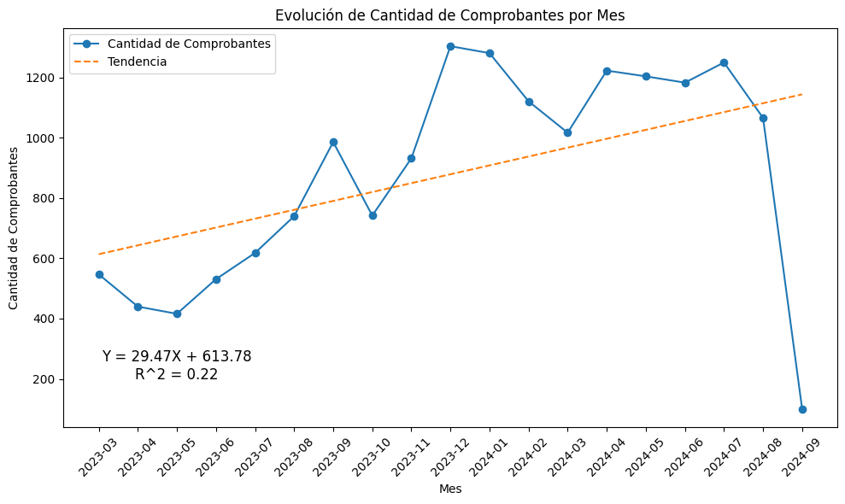
Análisis descriptivo de ventas
El análisis de la tabla de comprobantes mensuales muestra una tendencia creciente a lo largo de 2023, con un pico en diciembre (1,304 comprobantes). Posteriormente, la cifra disminuye en enero y febrero de 2024, pero vuelve a aumentar gradualmente. La media mensual de comprobantes es de 950.5, lo que refleja una actividad comercial sostenida.
Es importante no tener en cuenta el último valor de septiembre de 2024 (100 comprobantes), ya que se recopiló solo en los primeros tres días del mes, lo que no representa la tendencia completa del mismo período.

Slide 19
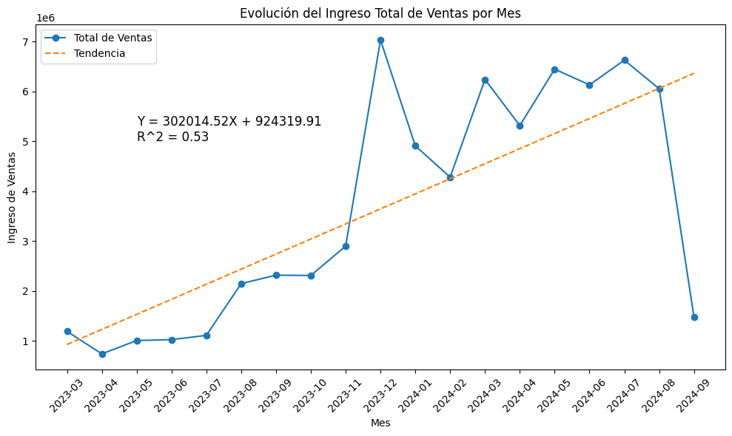
Análisis descriptivo de ventas
Al comparar la tabla de ingresos mensuales con la de comprobantes mensuales, observamos que ambos conjuntos de datos muestran una tendencia general al alza. Sin embargo, los ingresos tienen un crecimiento más abrupto, especialmente en agosto y diciembre de 2023, con picos que alcanzan los 7,029,720 en diciembre. La media de ingresos es significativamente alta, lo que sugiere una demanda creciente de productos. El último valor de septiembre de 2024 también se omite en este análisis por estar incompleto (solo 3 días de datos).
La correlación entre el número de comprobantes y los ingresos refleja que, aunque ambos aumentan, algunos meses presentan una mayor variabilidad en los ingresos que no se explica solo por la cantidad de comprobantes, lo que sugiere posibles promociones, cambios en los precios y cambios en productos más vendidos.

Slide 20
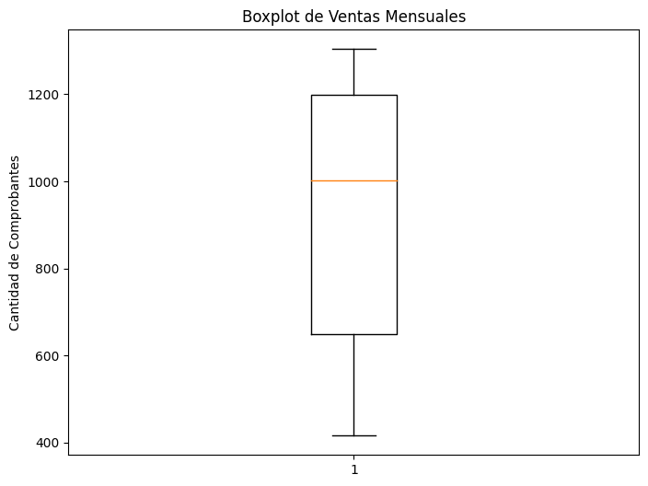
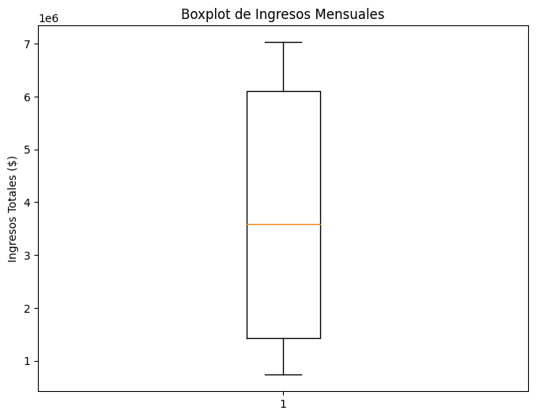
Estadística Descriptiva de Ventas
Ventas
Media | 879
Error Estándar | 81.5520499
Mediana | 986
Moda | #N/A
Desviación Estándar | 355.4771441
Varianza | 126364
Kurtosis | -0.656770927
Asimetría | -0.605056619
Rango | 1204
Mínimo | 100
Máximo | 1304
Suma | 16701
Cuenta | 19
Nivel de Confianza(95.0%) | 171.3344991
Ingresos
Media | 3642450.579
Error Estándar | 534014.5466
Mediana | 2897170
Moda | #N/A
Desviación Estándar | 2327715.443
Varianza | 5.41826E+12
Kurtosis | -1.779253816
Asimetría | 0.149824434
Rango | 6293100
Mínimo | 736620
Máximo | 7029720
Suma | 69206561
Cuenta | 19
Nivel de Confianza(95.0%) | 1121922.931

Slide 21
Resumen de la información de ventas
Ventas Mensuales
Tendencia: En los gráficos de ventas, se nota una tendencia ascendente sostenida hasta finales de 2024, con algunas fluctuaciones notables. Durante los primeros meses, las ventas son relativamente más bajas, pero a medida que avanza el año, los valores aumentan significativamente.
Volatilidad: La desviación estándar de las ventas (355.47) muestra una considerable variabilidad entre meses. Esto se refleja en los picos y valles de la gráfica, donde algunos meses registran ventas significativamente superiores o inferiores a la media (879).
Distribución: La asimetría negativa (-0.61) y la kurtosis ligeramente negativa (-0.66) indican que la distribución de las ventas tiene una inclinación hacia valores bajos, con una presencia de meses con ventas moderadamente menores a lo esperado, pero sin demasiados valores extremos.
Interpretación: Aunque hay variabilidad, la tendencia general parece indicar un crecimiento en las ventas hacia los meses más recientes. El rango de ventas es amplio (1204), lo que indica la posibilidad de meses con ventas tanto muy bajas como muy altas. Sin embargo, se debe tener en cuenta que las ventas pueden ser inconstantes.
Ingresos Mensuales
Tendencia: En los gráficos de ingresos, también se puede observar un fuerte crecimiento a lo largo del período analizado. Sin embargo, la magnitud de los ingresos es considerablemente mayor en comparación con las ventas, lo que sugiere un incremento acumulado en los ingresos, especialmente a partir de la segunda mitad del año 2023.
Volatilidad: Aunque los ingresos muestran una tendencia ascendente clara, la desviación estándar también sugiere que existen fluctuaciones notables entre meses. La gráfica muestra picos prominentes en meses como diciembre, lo cual podría deberse a eventos específicos o aumentos estacionales de las ventas.
Rangos: La diferencia entre el valor mínimo y máximo es notable, indicando una alta variabilidad en los ingresos. Meses como diciembre sobresalen claramente, con ingresos muy superiores al promedio.

Slide 22
Resumen de la información de ventas
Relación Entre Ventas e Ingresos
Crecimiento sincronizado: Ambos gráficos muestran un crecimiento sincronizado, aunque los ingresos tienen picos mucho más pronunciados, lo que indica que los meses de mayor volumen de ventas tienden a generar incrementos sustanciales en los ingresos.
Disparidad en la magnitud: Los ingresos son significativamente mayores que las ventas, lo que podría indicar márgenes de venta variables o que las ventas no reflejan la totalidad del volumen de ingresos (por ejemplo, ingresos acumulados o no relacionados directamente con ventas puntuales).
Estacionalidad: Aunque la tendencia es ascendente, se pueden observar posibles patrones estacionales, con incrementos marcados en ciertos meses (como diciembre) que pueden coincidir con temporadas de alta demanda o promociones.
Conclusión Global
Ambas métricas sugieren un crecimiento significativo en el tiempo, aunque las ventas muestran más fluctuación y volatilidad que los ingresos, los cuales parecen tener más estabilidad hacia la segunda mitad del periodo analizado. Las métricas estadísticas indican que si bien los datos son algo dispersos y variables, la tendencia general es positiva, con un crecimiento sostenido tanto en ventas como en ingresos a lo largo del período.

Slide 23
Análisis de redes
Resulta interesante medir el crecimiento de los últimos meses de la cuenta de Instagram del Otro trago en base a medidas que se han tomado, por lo tanto se solicita la exportación de datos de la cuenta para su posterior limpieza, transformación y análisis.
También se solicitan las métricas propias que Instagram aporta a las cuentas tipo Profesional, esto brinda un complemento interesante para añadir a los insights para acciones futuras.

Slide 24
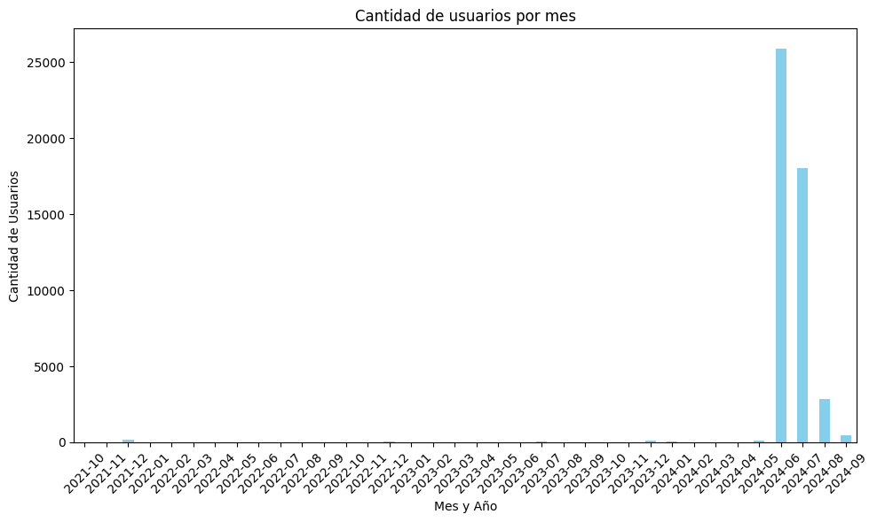
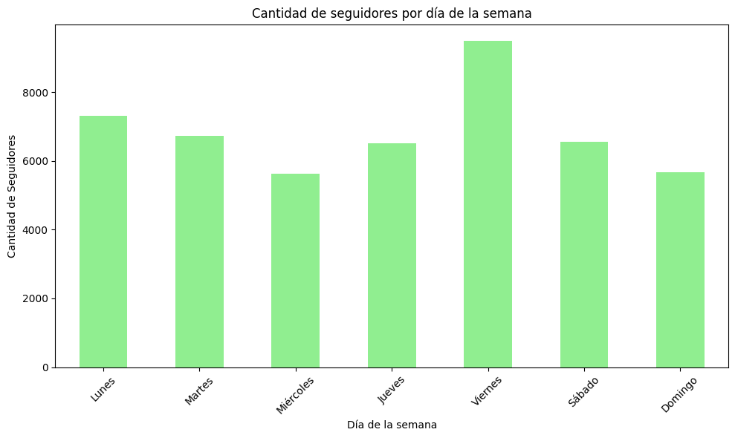
Análisis de redes
Se observa un aumento brusco en los usuarios que siguen el comercio en Instagram debido a eventos interactivos en el local
Además observamos que los nuevos usuarios generalmente se unen a la cuenta todos los días de la semana, pero con mayor frecuencia los viernes, por lo tanto, resulta interesante realizar estos eventos interactivos con clientes los viernes.

Slide 25

Estadísticas generales Instagram
Métricas | Valores
Intervalo de fechas | Jun 15 - Sep 12
Interacciones con el contenido | 1,099,681
Diferencia de interacciones con el contenido | +741% vs Mar 17 - Jun 14
Interacciones con publicaciones | 94
Diferencia de interacciones con las publicaciones | -65.9% vs Mar 17 - Jun 14
Me gusta en publicaciones | 74
Veces que se compartieron las publicaciones | 2
Veces que se guarda la publicación | 16
Interacciones con historias | 154
Diferencia de interacciones con las historias | -78.8% vs Mar 17 - Jun 14
Respuestas a historias | 49
Veces que se compartieron las historias | 105
Interacciones con videos | 0
Diferencia de interacciones con los videos | 0% vs Mar 17 - Jun 14
Interacciones con reels | 1,099,433
Diferencia de interacciones con los reels | +747% vs Mar 17 - Jun 14
Me gusta en reels | 973,733
Comentarios en reels | 2,535
Veces que se compartieron los reels | 86,447
Veces que se guardaron los reels | 36,718
Interacciones con videos en vivo | 0
Diferencia de interacciones con los videos en vivo | -100% vs Mar 17 - Jun 14
Cuentas que interactuaron | 1,044,563
Diferencia de cuentas que interactuaron | +788% vs Mar 17 - Jun 14
Cuentas que interactuaron por tipo de seguimiento | Followers: 1.9%, Non-followers: 98.1%
Interactuaste con un delta mas de cuentas que no te seguían en comparación con el periodo anterior | +792% vs Mar 17 - Jun 14
Se aporta al análisis las estadísticas de Instagram, brindadas por la CM de Otro Trago. Se ve un aumento significativo en interacciones de cuentas, que son debido a reels específicos de sorteos donde la gente interactúa con el local, este caso fue a principios de Junio.

Slide 26
Resumen de información de redes
Crecimiento General de Interacciones:
Hubo 1,099,681 interacciones totales con el contenido durante el período Jun 15 - Sep 12, lo que representa un aumento del 741% en comparación con el período anterior. Este incremento significativo sugiere que la cuenta experimentó un crecimiento exponencial en la participación de la audiencia, por la viralización de ciertos tipos de publicaciones (especialmente reels).
Publicaciones Tradicionales:
Las interacciones con las publicaciones disminuyeron en un 65.9%. Esto sugiere que las publicaciones estáticas (imágenes o textos) no están generando el mismo nivel de compromiso que antes. Es probable que el contenido de video o los reels hayan comenzado a superar ampliamente a las publicaciones tradicionales.
Las métricas específicas, como los me gusta (74), las veces que se compartieron las publicaciones (2), y las veces que se guardaron (16), son bastante bajas en comparación con las interacciones totales. Esto reafirma que las publicaciones tradicionales no están impulsando tanto compromiso.
Historias (Stories):
Las interacciones con historias cayeron en un 78.8%, lo que puede deberse a un cambio en el comportamiento de los usuarios hacia otros formatos más interactivos, como los reels.
Solo hubo 49 respuestas a historias y 105 veces compartidas, lo cual es bajo comparado con otras métricas.

Slide 27
Resumen de información de redes
Reels:
Los reels fueron la estrella del período analizado. Hubo 1,099,433 interacciones con reels, un aumento del 747% respecto al período anterior.
973,733 me gusta y 86,447 veces compartidas son métricas impresionantes que demuestran que los reels están teniendo una gran repercusión en términos de interacción.
Los 36,718 reels guardados y los 2,535 comentarios en reels también son indicadores de que este formato está resonando fuertemente entre los seguidores.
Videos en Vivo:
No hubo interacciones con videos en vivo durante este período, lo que sugiere que esta estrategia puede haber sido abandonada o que no ha sido efectiva.
Cuentas que Interactuaron:
Se alcanzó un total de 1,044,563 cuentas que interactuaron, lo que implica un aumento del 788% respecto al período anterior. Esto muestra que no solo ha habido más interacciones, sino que la base de usuarios que interactúan con el contenido ha crecido significativamente.
Es interesante notar que el 98.1% de las cuentas que interactuaron no seguían la cuenta previamente, lo que indica que los reels, en particular, están atrayendo una nueva audiencia fuera de los seguidores regulares.

Slide 28
Gráficas Complementarias
05

Slide 29
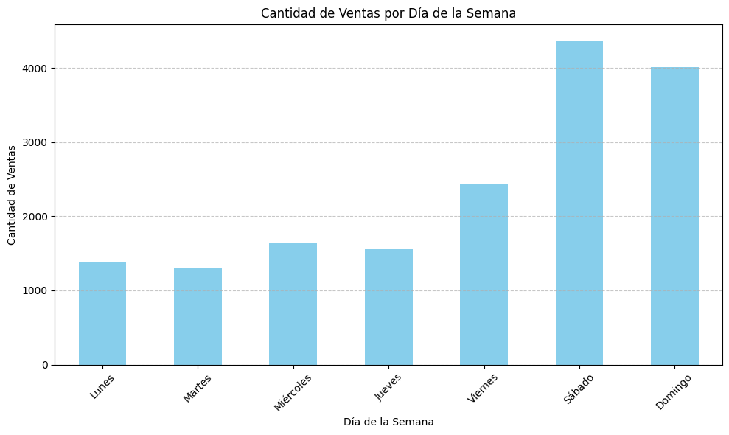
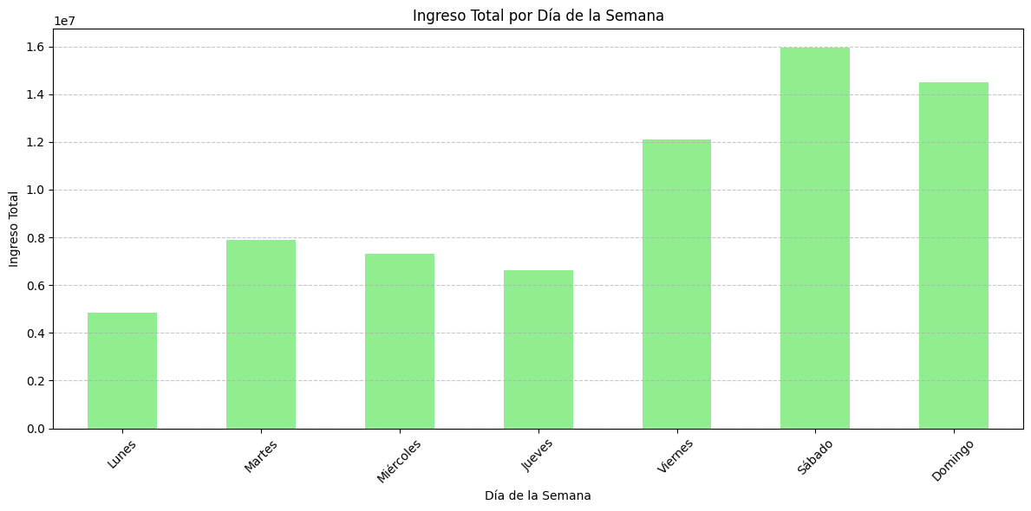
Ventas e Ingreso por días de la semana
Se observa que los días de mayor volúmenes de ventas son los fines de semana, teniendo en cuenta los días Viernes a Domingo, con un porcentaje del 64,75% sobre el total de ventas.
El día de mayor ventas es el Sábado con un total observado de 4372 ventas en el intervalo de tiempo analizado (Marzo 2023 – Septiembre 2024).
Consecuentemente los días de mayor ingreso son también los días Viernes, Sábado y Domingo con un porcentaje del 61,50% sobre el total de ingresos

Slide 30
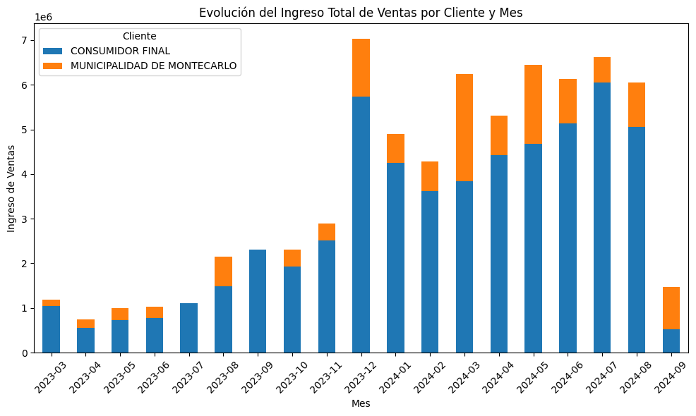
Segmentación de clientes
Tenemos dos clientes bien definidos, uno es la Municipalidad de Montecarlo, con compras regulares pero de gran volumen. Y por otro lado los consumidores finales que representan la mayoría de ventas e ingresos del comercio.
En porcentajes de ingresos, simbolizan un 19,47% y un 80,53% correspondientemente

Slide 31
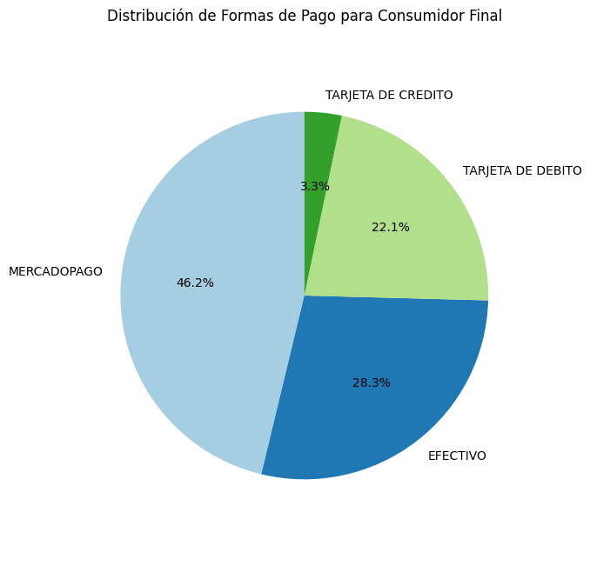
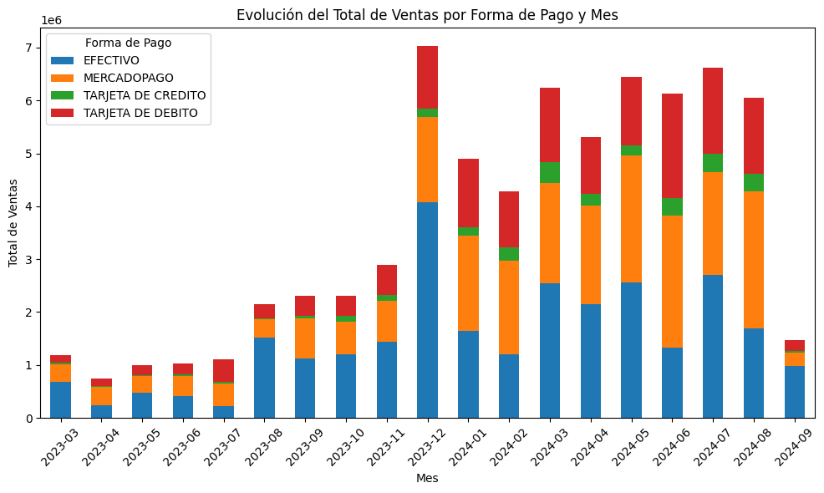
Análisis formas de pago
Se observa que el consumidor final prefiere pagar por medios de pagos digitales, representando un 46,2% sobre el total de ingresos
También vemos que para fin de año, los clientes prioriza el pago en efectivo, por lo que se podrían tener en cuentas promociones con este método de pago en esas fechas

Slide 32
Análisis productos mas vendidos
Se realiza un TOP 10 de productos mas vendidos según la base de datos del sistema desde Enero de 2020 hasta Septiembre 2024, contando con un total 1550 productos y de 57589 ventas.
Se observa en primer lugar bebidas sin alcohol como ser la bebida energizante y agua con un 6,97% sobre el total de ventas. Según lo charlado con la dueña puede deberse a compras regulares que realiza la Municipalidad de Montecarlo y consumos masivos estacionales por la pandemia desde 2020 hasta 2022 aproximadamente.
Luego siguen compras recurrentes de particulares como ser cigarrillos, latas de cervezas y gaseosas, algo que se esperaría en el top de ventas del comercio.
En total estos 10 productos representan un 21,23% sobre el total de ventas.
NOMBRE | CANTIDAD | PORCENTAJE
GATORADE COOL BLUE 500ML | 2193 | 3.81%
AGUA ECO DE LOS ANDES 500ML | 1822 | 3.16%
RECARGO DE CIGARRILLOS | 1601 | 2.78%
HEINEKEN 473 | 1099 | 1.91%
QUILMES CLASICA 473CM | 1033 | 1.79%
COCA COLA 2,25LT | 1006 | 1.75%
BRAHMA CHOPP 473 | 988 | 1.72%
BRAHMA 1LT | 962 | 1.67%
GATORADE COOL BLUE 750ML | 767 | 1.33%
GATORADE MANZANA 500ML | 758 | 1.32%

Slide 33
Conclusiones
06

Slide 34
Insights Relevantes
Crecimiento Sostenido y Potencial Expansión
Insight: Tanto las ventas como los ingresos muestran una clara tendencia ascendente. Si bien hay fluctuaciones mensuales, especialmente en las ventas, el crecimiento general indica que el negocio está experimentando una demanda creciente.
Recomendación: Dado este crecimiento sostenido, el comercio puede considerar expandir su oferta o capacidad operativa, especialmente en los meses de mayor venta, como fin de año. Invertir en infraestructura o inventario para maximizar la oportunidad durante estos períodos de alta demanda puede ser una estrategia rentable.
Oportunidades Estacionales
Insight: Los ingresos y ventas aumentan de manera significativa en meses específicos (especialmente diciembre), lo que sugiere que el negocio está influenciado por patrones estacionales, probablemente relacionados con celebraciones y eventos.
Recomendación: Se sugiere implementar estrategias estacionales enfocadas en aprovechar estos picos. Por ejemplo, ofrecer promociones especiales, aumentar la inversión en marketing o ajustar el inventario para maximizar las ventas durante meses críticos puede potenciar el crecimiento.
Optimización de Márgenes
Insight: Existe una disparidad considerable entre las ventas y los ingresos, lo que sugiere que el comercio podría estar obteniendo mayores márgenes en ciertos productos o servicios. Sin embargo, la volatilidad observada en las ventas podría indicar que no todo el potencial se está capitalizando de manera eficiente.
Recomendación: El negocio debería realizar un análisis de márgenes de productos y optimizar aquellos que ofrecen mayor rentabilidad. También se podría diversificar la oferta de productos o servicios que generen ingresos más consistentes a lo largo del año.
Estabilidad de Ingresos a Pesar de Fluctuaciones en Ventas
Insight: A pesar de la volatilidad en las ventas (alta desviación estándar y fluctuaciones mensuales), los ingresos muestran una tendencia más estable. Esto indica que aunque las ventas pueden variar, el negocio tiene otras fuentes de ingresos o una estructura de precios que amortigua las caídas en ventas.
Recomendación: Es importante consolidar esta estabilidad desarrollando fuentes de ingresos adicionales que no dependan directamente del volumen de ventas. Esto podría incluir productos premium, suscripciones o servicios adicionales que ofrezcan flujos de caja más estables.

Slide 35
Insights Relevantes
Oportunidades de Crecimiento en Meses de Baja Actividad
Insight: Existen ciertos meses donde las ventas y los ingresos son comparativamente bajos, lo que indica una posible infrautilización del potencial del negocio durante esos períodos.
Recomendación: Durante los meses más tranquilos (ej. en la primera mitad del año), el comercio puede aprovechar para implementar estrategias como campañas de fidelización, eventos especiales, o descuentos para generar mayor actividad en estos períodos menos dinámicos. También sería ideal identificar factores externos que afecten estos meses (clima, festividades, comportamiento del consumidor) para abordarlos de manera proactiva.
Mejora en la Planificación Operativa
Insight: La alta variabilidad en las ventas mes a mes puede presentar desafíos en la planificación de inventarios y recursos. La falta de estabilidad puede llevar a períodos de sobreproducción o desabastecimiento.
Recomendación: Mejorar los procesos de planificación operativa y gestión de inventarios basados en la previsión de ventas y en patrones estacionales. Implementar modelos de predicción o aprovechar análisis de datos históricos para prever la demanda ayudará a ajustar la producción y evitar tanto la falta de stock como el exceso.
Enfoque en la Experiencia del Cliente para Incrementar Ventas
Insight: A medida que el comercio crece, la volatilidad en las ventas sugiere que hay margen para mejorar la retención de clientes y su frecuencia de compra.
Recomendación: Invertir en experiencia del cliente, tanto en la tienda como en canales de atención (incluyendo redes sociales), puede fomentar la lealtad y aumentar la frecuencia de compras. Además, mejorar la comunicación de promociones y productos podría ayudar a estabilizar las ventas en los meses más bajos.
Optimización del Canal Digital
Insight: Dado el crecimiento en la interacción con el contenido digital, como se mencionó en la tabla anterior de métricas de redes sociales, la interacción digital del negocio tiene un papel clave en la atracción de clientes.
Recomendación: Incrementar la inversión en campañas digitales, en especial en redes sociales, y seguir optimizando la interacción con los clientes online para atraer más tráfico hacia la tienda física o el comercio electrónico (si aplica). Las métricas muestran un alto nivel de participación de los no seguidores, lo que indica una oportunidad para capturar a nuevos clientes mediante el uso efectivo de las plataformas.

Slide 36
Conclusiones generales
Conclusión General Ventas:
El comercio muestra signos de un crecimiento sostenido tanto en ventas como en ingresos, pero enfrenta desafíos de volatilidad y estacionalidad. Con una mejor planificación operativa, una mayor inversión en estrategias estacionales y digitales, y un enfoque en optimizar márgenes y mejorar la experiencia del cliente, el comercio puede seguir expandiéndose y estabilizando sus ingresos.
Además, aprovechar los picos de demanda mediante una adecuada gestión de inventarios y recursos asegurará que las oportunidades de ingresos no se pierdan.
Conclusión General Redes:
Los reels son la herramienta clave para aumentar la visibilidad y el compromiso en esta cuenta, representando la gran mayoría de las interacciones.
Las historias y publicaciones tradicionales parecen haber perdido relevancia, lo que sugiere que la estrategia de contenido debería centrarse aún más en los reels para maximizar el alcance y la participación.
El hecho de que el 98.1% de las interacciones provengan de no-seguidores abre la puerta a convertir esa nueva audiencia en seguidores y clientes potenciales. Un enfoque en la retención y conversión de estos usuarios podría ser el próximo paso estratégico.

Slide 37

Linkedin: https://www.linkedin.com/in/martinccv/
Github:
https://github.com/Martinccv

